Slide 1
Configurazione APN e Autroregister
DH-IPC-HFW2441DG-4G-SP-B-MAX
Giugno_2025

Slide 2
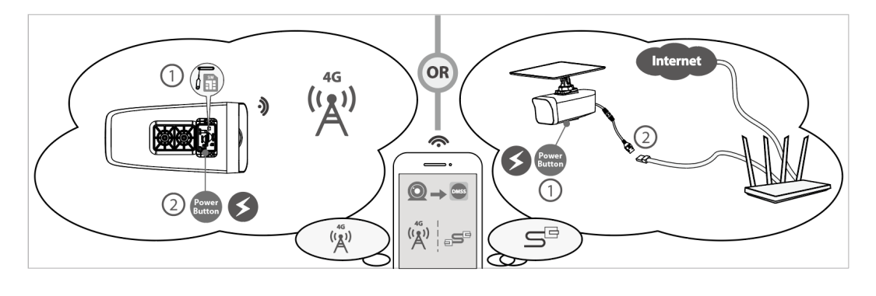
Network connection
Collega la videocamera all'alimentazione. Puoi scegliere la connessione di rete 4G o cablata.
● Connessione 4G: inserisci la scheda SIM per connetterti alla rete, collega il cavo di alimentazione del dispositivo e imposta l'interruttore su ON.
● Connessione cablata: collega il cavo di alimentazione del dispositivo, imposta l'interruttore su ON e collega il cavo di rete.

Slide 3
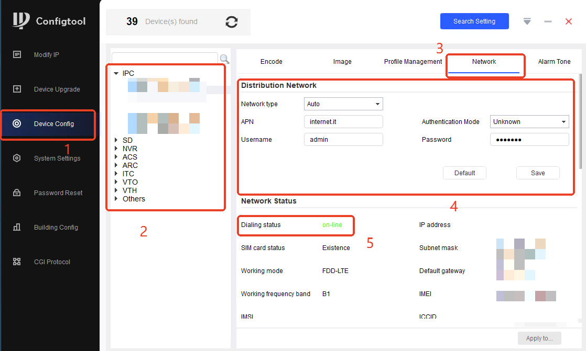
Come attivare APN?
Per impostare l’APN seguire i seguenti passaggi:
Aprire il configtool*, selezionare il menu "device config" e inserire utente "admin" e password del dispositivo.
Selezionare l’IP della telecamera
Selezionare il menu network
Inserire tutti i parametri richiesti
Controllare che lo stato della rete sia online
*NOTA: Utilizzare versione ConfigTool: V5.001.9700002.0
download ConfigTool

Slide 4
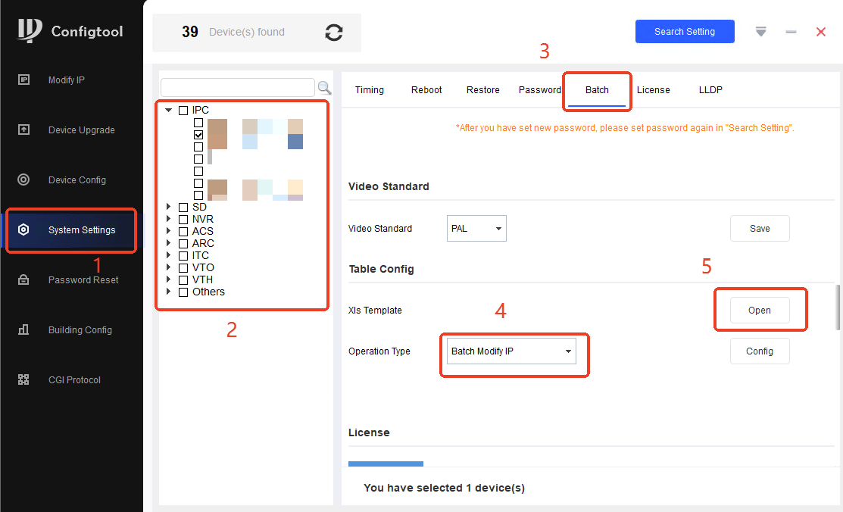
Come attivare autoregister?
Aprire il configtool e selezionare il menu "system stettings"
Selezionare l’IP della telecamera
Selezionare il menu batch
Selezionare "Batch Modify Active Registration"
Cliccare su "open"

Slide 5
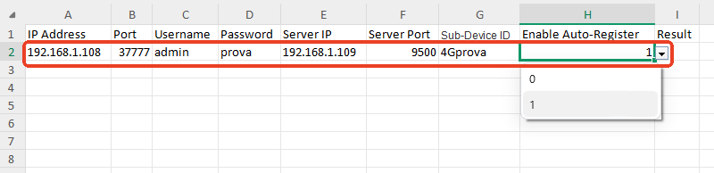
Dopo aver cliccato su open si aprirà un foglio excel:
Sotto ogni cella bisognerà inserire ogni dato richiesto (come evidenziato in foto)
Sotto la cella "Eneble Auto-Register" aprire il menù a tendina e cliccare su 1 (on)
Dopo aver compilato il file salvarlo a chiuderlo

Slide 6
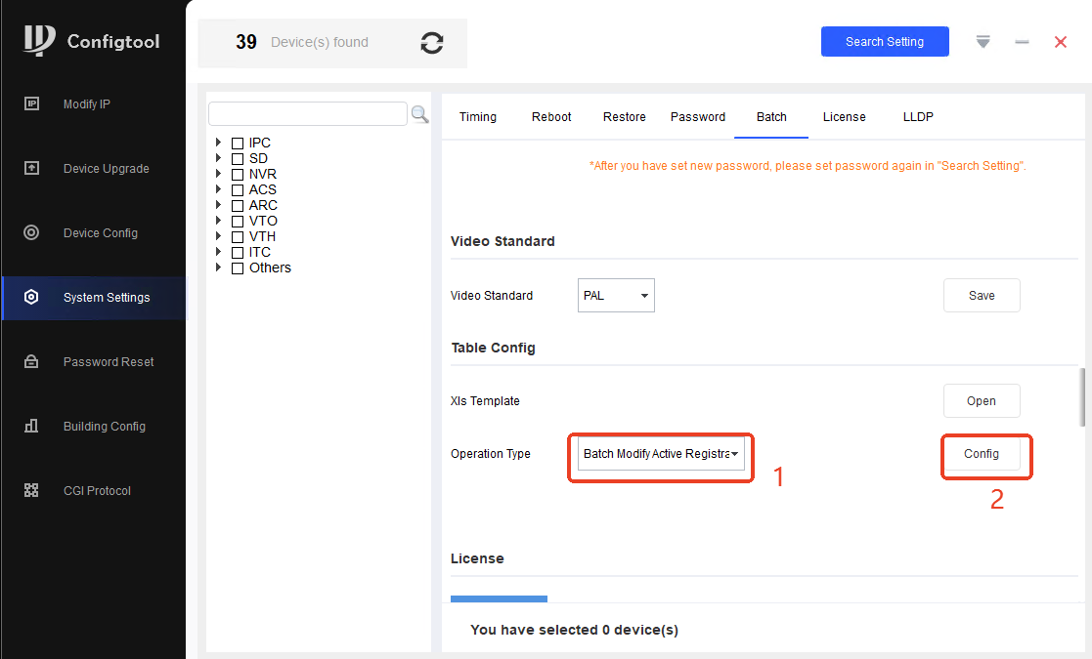
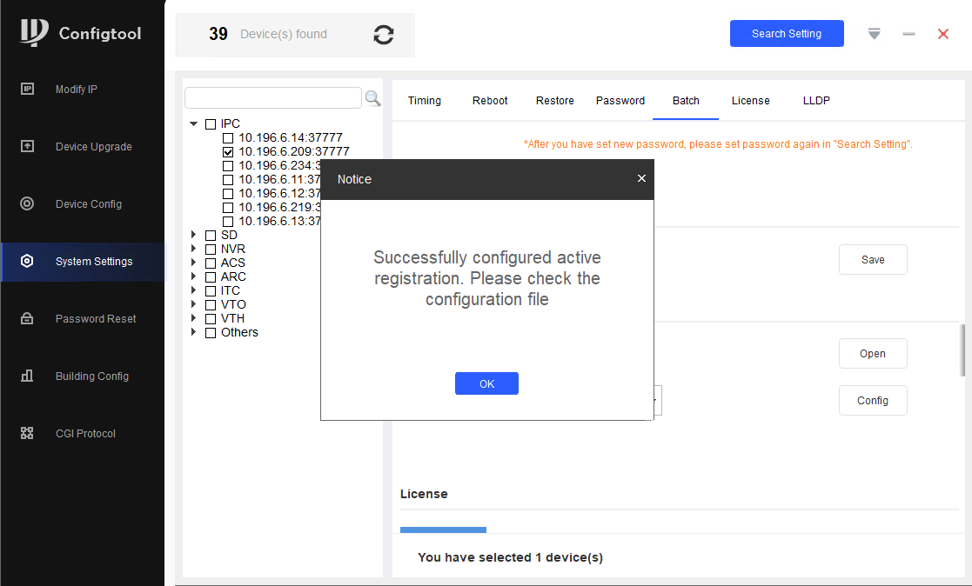
Dopo aver salvato il file excel:
verificare che sia selezionato il parametro "Batch Modify Active Registration"
cliccare su config ed importare il file salvato.
Se eseguito tutto correttamente uscirà il pop-up come nella foto.

Slide 7
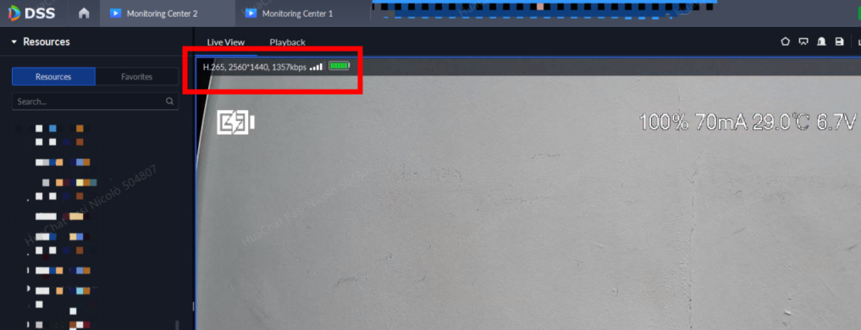
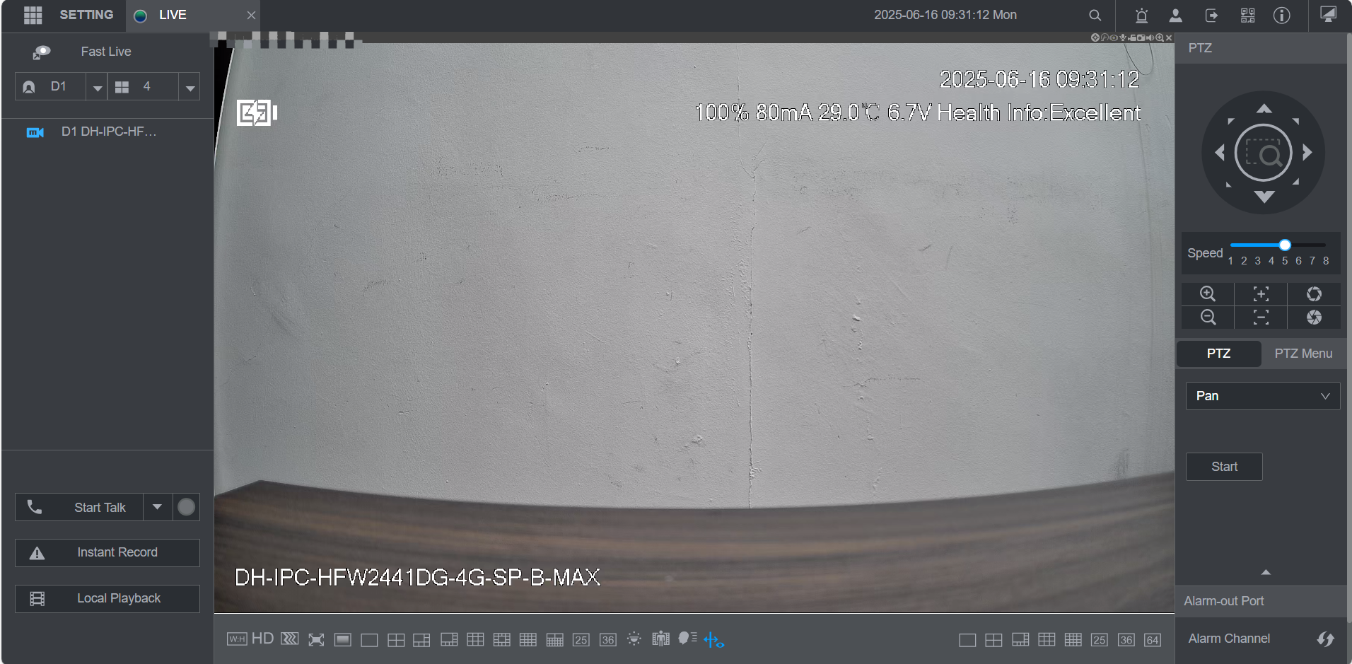
Live da DSS in autoregister.
Abilitare la modalità performance da app DMSS, questo ridurrà drasticamente la durata della batteria.
Dal live del DSS sarà possibile monitorare in tempo reale sia il segnale 4G che la % della batteria
Live da NVR
Nota: Per attivare la modalità performance da app DMSS vedi slide seguente

Slide 8
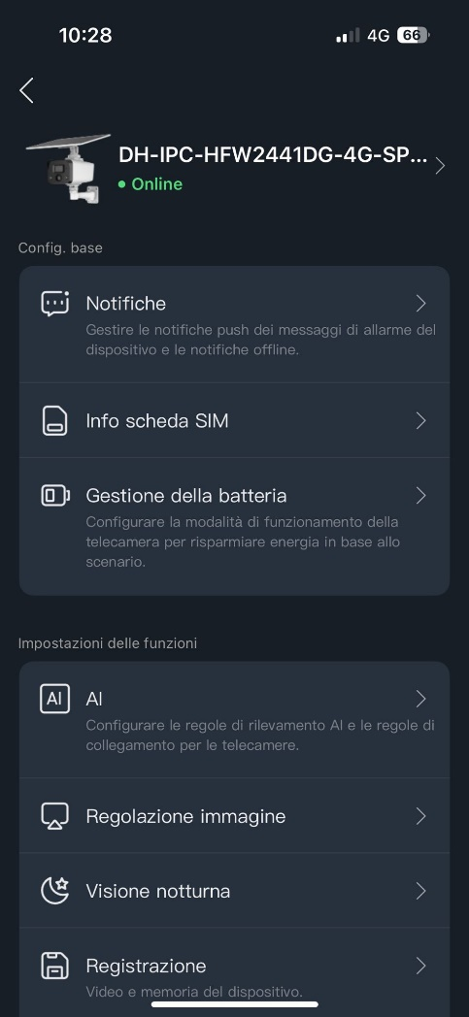
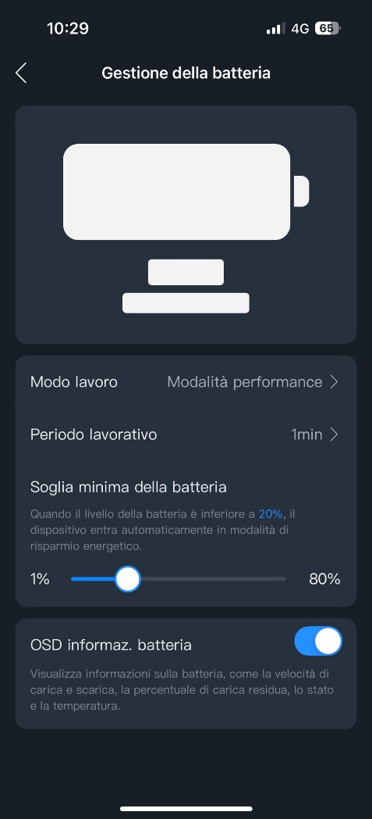
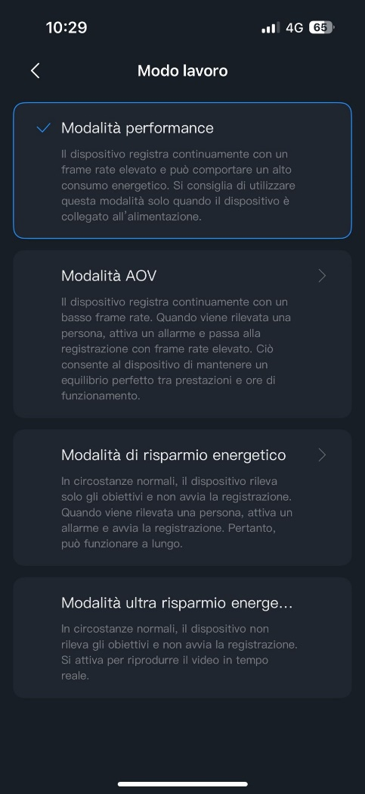
Come attivare modalità performance da app DMSS?

Slide 9
ACCORGIMENTI PER INSTALLAZIONE E GESTIONE DELLE TELECAMERE CON PANNELLO SOLARE INTEGRATO:
1. È obbligatorio ricaricare completamente la batteria della telecamera prima dell'installazione
2. Non installare in zone scarsamente soleggiate
3. Evitare l'installazione con orientamento a nord, si consigliano installazioni a sud o sud-ovest
4. Evitare che piante, edifici, pali o altri oggetti coprano anche parzialmente il pannello solare
5. Suggeriamo di installare il prodotto alla sommità del palo, in modo tale da non avere alcun elemento al di sopra del pannello solare
6. Utilizzare solo SIM card dei principali operatori (TIM, Vodafone, Wind Tre)
7. Accertarsi che il segnale 4G LTE non sia mai inferiore a -95 RSRP dBm; -4 RSNNR, -15 RSRQ
8. Il test di cui al punto 7 deve essere eseguito esclusivamente da uno smartphone con installata l’APP gratuita NETWORK CELL INFO LITE scaricabile dallo store ufficiale (Playstore oppure Appstore) (vedi immagine nella slide successiva)

Slide 10
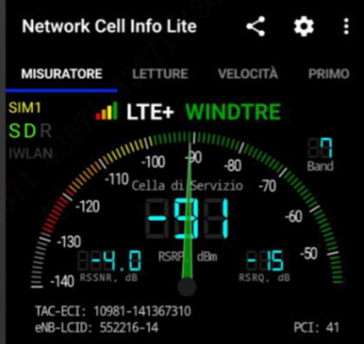
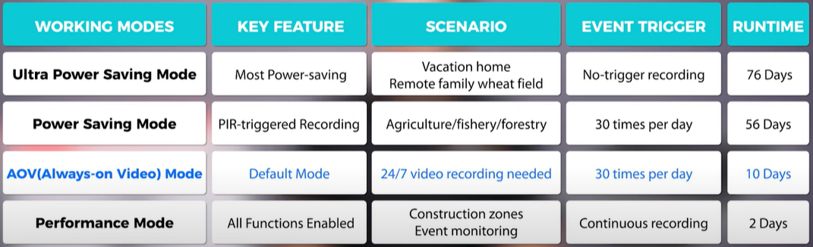
9. Per coprire 10 giorni è consigliato utilizzare la telecamera in modalità AOV con massimo 30 allarmi giornalieri rilevati.
10. Qualsiasi altro utilizzo ridurrà oppure aumenterà la durata della batteria, come riportato nella tabella e nel video introduttivo
Per il video introduttivo clicca qui

